Slide 1


Slide 2
¿¿??

Slide 3
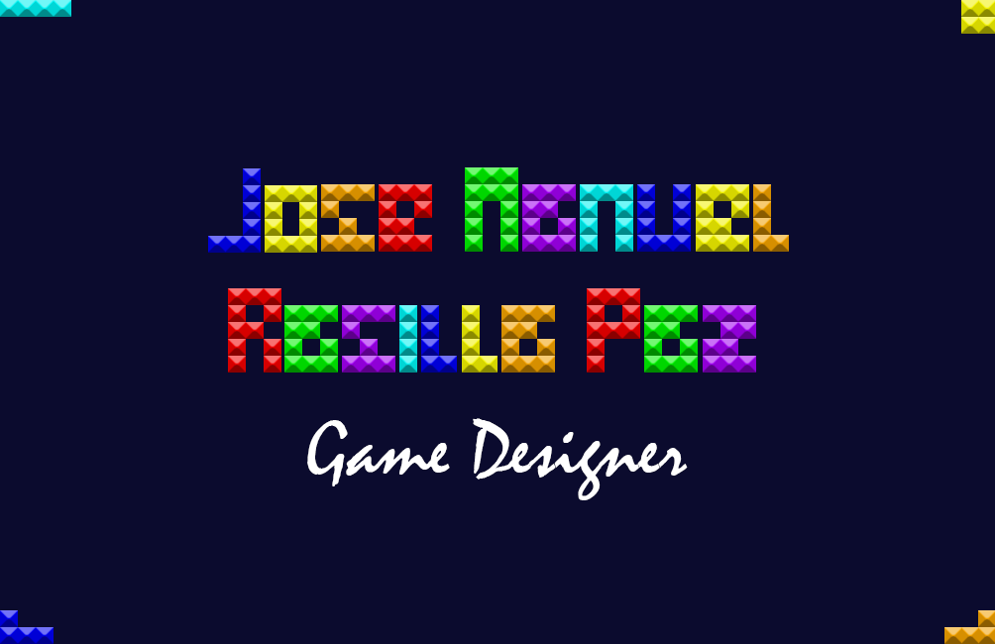

Jose Manuel Rasilla Paz
Ingeniería Informática 1º - Uneat
Productos Interactivos 4º - Utad
FiveXGames - (01-2021 / 06-2021)
¿Quién soy yo?

Slide 4
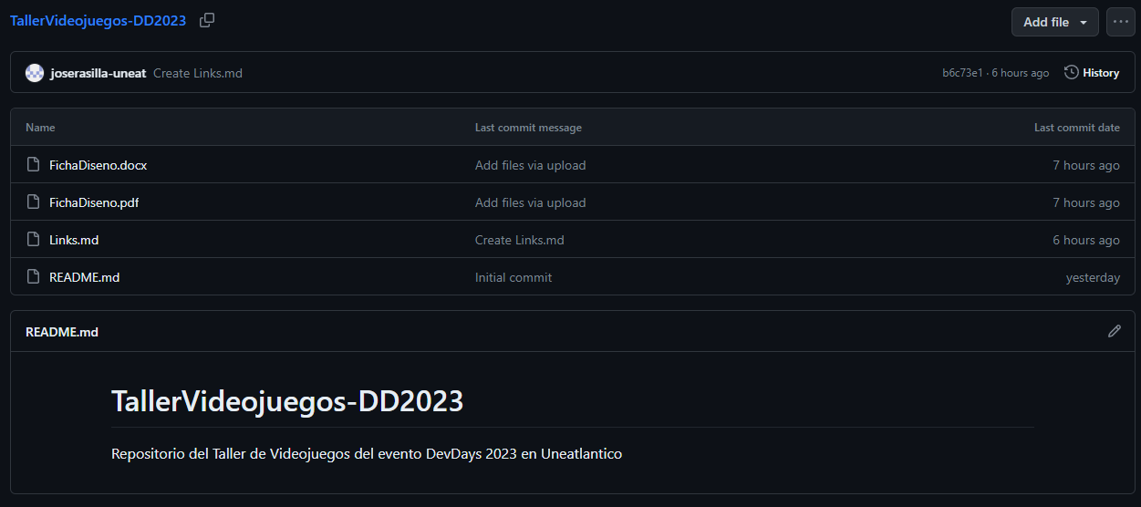
Repositorio del Proyecto

Slide 5
¿Por qué videojuegos?

Slide 6

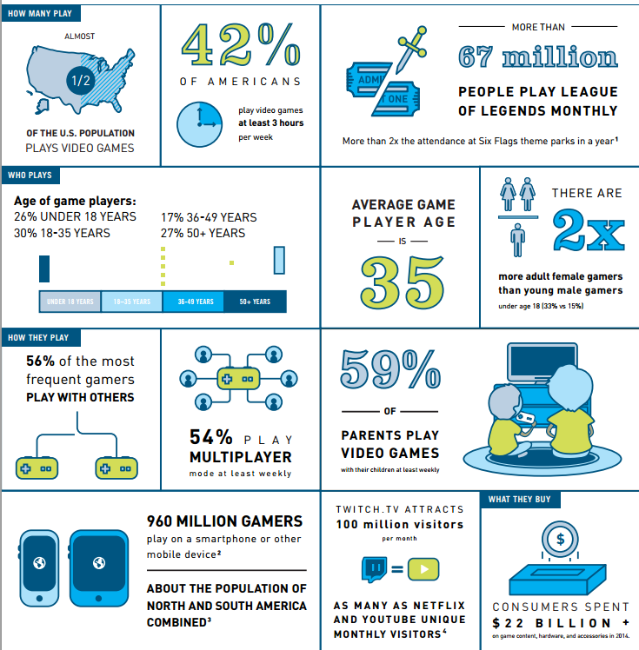

uneatlantico.es/ii/salidas-profesionales/

Slide 7
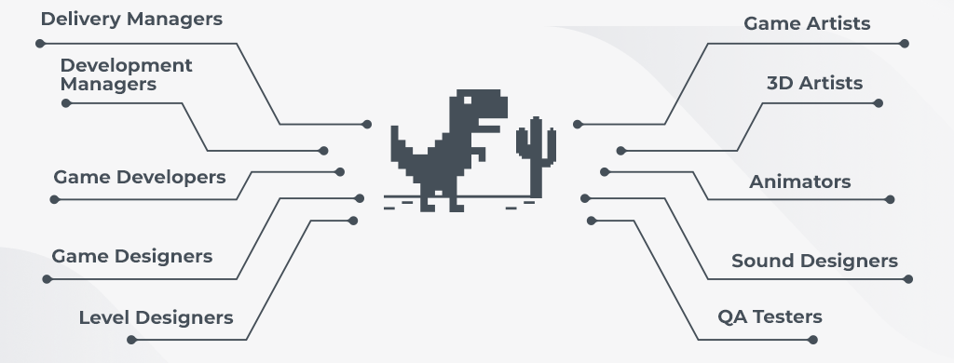
Team Work - Sincronía

Slide 8


Slide 9
Departamento de Diseño
Combat Designer
Level Designer
Narrative Designer / Writer
Mechanics Designer
Quest Designer

Slide 10
Departamento de Diseño
Combat Designer
Level Designer
Narrative Designer / Writer
Mechanics Designer
Quest Designer
Departamento de Desarrollo
Engine Programmers
AI Programmers
UI/UX Programmers
Mechanics Programmers
Features Programmers

Slide 11
Departamento de Diseño
Combat Designer
Level Designer
Narrative Designer / Writer
Mechanics Designer
Quest Designer
Departamento de Arte
Model
Texture
Concept
Music
Effects
Departamento de Desarrollo
Engine Programmers
AI Programmers
UI/UX Programmers
Mechanics Programmers
Features Programmers

Slide 12
Departamento de Diseño
Combat Designer
Level Designer
Narrative Designer / Writer
Mechanics Designer
Quest Designer
Departamento de Arte
Model
Texture
Concept
Music
Effects
Departamento de Desarrollo
Engine Programmers
AI Programmers
UI/UX Programmers
Mechanics Programmers
Features Programmers
Departamento de Producción
Project Manager
Product Owner
QA tester

Slide 13
Let’s get Creative

Slide 14
DISEÑO
DESARROLLO
Ficha de Diseño:
Movimiento Personaje
Habilidad Especial
Obstáculo/Enemigo
Construct 3 -> no-Code
Dos proyectos paralelos
Cada uno escoge lo suyo

Slide 15
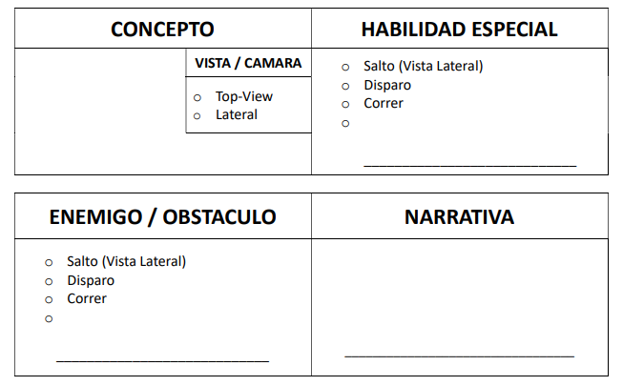
Vamos con la Ficha de Diseño
https://bit.ly/3MHBzpP
¡Descargala en el repo!

Slide 16
¡Todos a Construct 3!
https://bit.ly/3MHBzpP
En el repo -> Links.md

Slide 18
¡Muchas Gracias!

